Slide 1
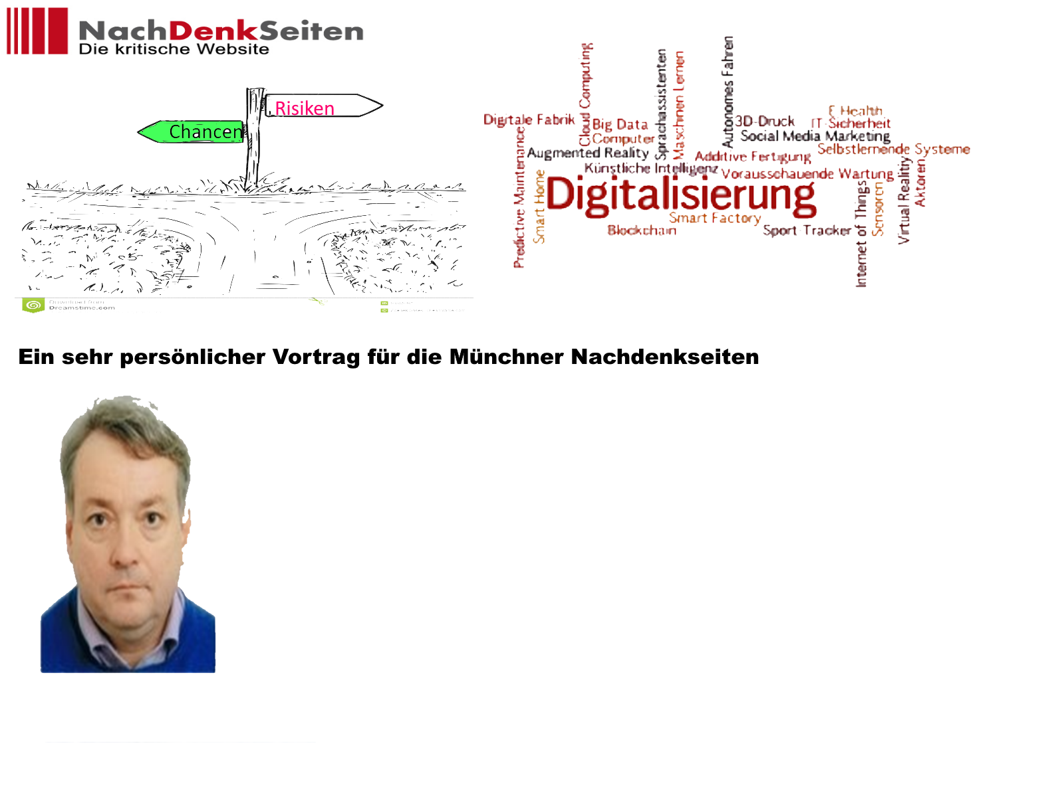

Täter
Profiteur
Opfer
Notes:
Liebe Nachdenkende
Das Thema Digitalisierung kann ganze Vorlesungen füllen. Wollen wir noch Zeit haben zu diskutieren, bin Ich gezwungen viele Aspekte wegzulassen. Um authentisch zu sein, versuche Ich Vorträge eine persönliche Note zu geben, was mir bei diesem Thema sehr leicht fällt, denn Ich bin in dieser Thematik extrem stark involviert. Ich sehe mich gleichzeitig als Täter, Profiteur und Opfer.

Slide 2
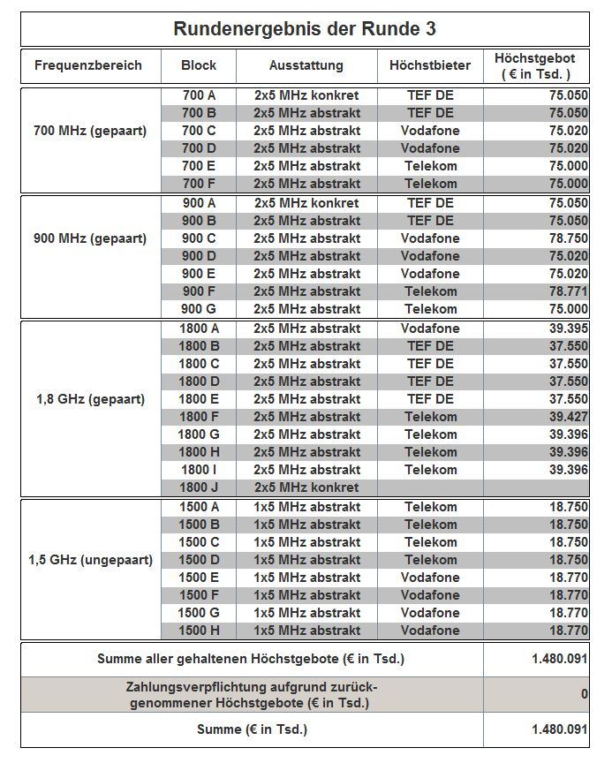
Täter
Ich war verantwortlich für die Software zur Versteigerung der Mobilfunkfrequenzen.
2010 - Wartung der bisherigen Software in Sprache Smalltalk
2015 – Neu geschrieben in Sprache Java
2019 - Versteigerung der 5G Frequenzen
Über 90% des Codes von mir
Bisher In House Versteigerung in Mainz
Komplexe Regeln um Monopole zu verhindern und Cherry Picking zu vermeiden. Extrem hohe nicht funktionelle Anforderungen bzgl. Sicherheit und Bedienbarkeit.,
Angebot für erste Remote Versteigerung verloren
Notes:
_Warum bin Ich Täter.?Ca. alle 5 Jahre werden die Mobilfunkfrequenzen versteigert. Bekannt geworden ist die Versteigerung der UMTS Frequenzen im Jahre 2000 , die 100 Milliarden DM erbrachten. Es entspricht heute 50.000 Euro, also heuto nur einen halben Wumms. Es war damals unglaublich viel Geld.
Die Firma, in der Ich derzeit arbeitete, schrieb die Software für die Versteigerung. Es war damals in der heute unbekannten Programmiersprache Smalltalk. Da Ich diese Sprache beherrschte wurde Ich eingestellt u.a. um diese Software zu warten.
Ich hatte an meinen ersten Arbeitstag festgestellt, dass Ich der einzige Mitarbeiter war, der Smalltalk kannte. Die Autoren der Software hatten meinen Arbeitgeber schon seit Monaten verlassen. Ich war der einzige Mitarbeiter der technisch in der Lage war die Software der damals aktuellen Versteigerung anzupassen. Mit viel Schwierigkeiten konnte Ich die Versteigerung wuppen. Wir waren am ersten Tag der Versteigerung kurz vor einem Abbruch. Die Versteigerung hätte ähnlich wie der Berliner Flughafen oder Stuttgart 21 zu einem Symbol werden können, für die Inkompetenz von öffentlichen Aufträgen. Der Druck der auf mich lastete war enorm.
Aufgrund der Erfahrung hatte Ich damals selbst vorgeschlagen, die Software in Java umzuschreiben. Ich selbst hatte damals eine Java Zertifikation, aber selbst keine Erfahrung in größeren Projekten in dieser Sprache. Programmierer mit Java Kenntnissen gibt es sehr viele. Ich erfuhr erst 4 Jahre später, dass Ich ein Gehirnaneurisma hatte, und extrem Schlaganfall gefährdet war. Die Ärzte von der LMU München hatten mir von einer Behebung des Aneurismas aufgrund der Gefährlichkeit abgeraten. Die Entscheidung die Software in einer bekannten Sprache umzuschreiben hat sich als richtig erwiesen, denn nur dadurch konnte ein anderer Mitarbeiter meine Arbeit übernehmen.

Slide 3

Profiteur
Ohne Digitalisierung
Notes:
Ende August 2018 kam es dann zu dem Schlaganfall. Die Operation von der mir die Ärzte abgeraten hatte, musste in einer Notoperation erfolgen.
Ich hatte einen weitgehend Gedächtnisausfall von fast einem Monat. Das letzte an das Ich mich erinnern kann, war als der Notarzt an meiner Haustüre klingelte und dann an meinen Entlassungstag in der Klinik München Rechts der Isar.

Slide 4
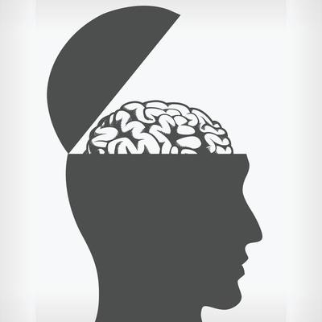
Klinikum MRI - München Rechts der ISAR
Operation: Blutungen stoppen
Operation: Gehirnaneurysma entfernen
Operation: Gehirnwasser in Bauch verschieben
Detektor für swchmutzige Gedanken eingebaut?
Notes:
Ich habe den Ärzten bestimmt nicht vorgeschrieben, auf digitale Methoden zu verzichten. Ich hatte wohl mehr Glück als Verstand, was bei meinen Verstand auch nicht schwer ist. Aber das MRI ist wohl eine der besten Adressen für solche Operationen. Aber ohne digitale Methoden wäre Ich wahrscheinlich unter der Erde oder in einem Pflegeheim.

Slide 5
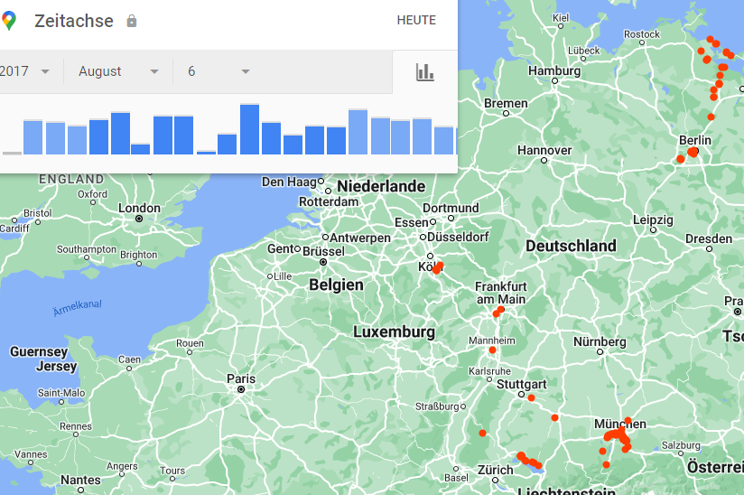
Persönliche Google Time Map aus dem Jahr 2017
Notes:
Was Ich euch jetzt zeige, ist eigentlich trivial. Ich habe ein Smartphone mit dem Betriebssystem von Google. Ich erhalte von Google einmal im Monat eine Mail, mit einem Verweis auf einen Server, der mir anzeigt an welchem Ort mein Handy sich befunden hat. Das ist super praktisch, wenn man sein Handy verlegt hat. Man sieht hier, dass Ich häufig in München bin – und öfters den Bodensee besuche. Da bin Ich aufgewachsen und meine Geschwister und Eltern leben dort. Die Punkte rechts oben im Bild, stammen aus meine Fahrradtour von Berlin nach Usedom, und am letzten Urlaubstag hatte Ich in Potsdam SansSouci besucht.

Slide 6
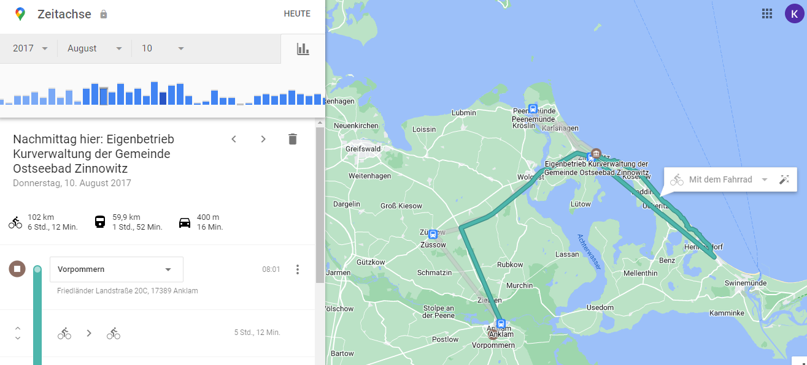
Persönliche Map 10. August 2017
Notes:
Zoomt man ins Detail, kann man genau feststellen wo Ich mich zu welchen Uhrzeit befunden hatte. Weil es die Hauptsaison war, übernachtete Ich in einem billigen Hotel in Anklam und fuhr mit dem Zug an der Stelle an der Ich einen Tag zuvor die Tour unterbrochen hatte. Warum zeige Ich euch meine Urlaubsdaten. Die Information ist trivial und eure Kenntnisse darüber sind ungefährlich.

Slide 7

Google Maps Time Line – Die Gefahr
Kombination mit Daten anderer Menschen
Mit wem bin Ich gefahren? Wechsele Ich häufig den Partner?
Kenntnisse über Hobbys und Interessen, Essgewohnheiten
Da Ich seit meinem Schlaganfall nicht mehr Fahrrad gefahren habe, weiß Google dass Ich behindert bin.
Google weiß, welche Ärzte Ich besuche
Arbeitet Google mit Hotel Reservationssystem zusammen?
Die einzelnen Daten sind harmlos, die Kombination dieser Daten sehr gefährlich.
Natürlich passieren Fehler. Ich kann mich aber gegen falsche Daten und falschen Schlussfolgerungen nicht wehren.
Ich habe keine Ahnung welche Daten und welche Schlussfolgerungen über mich ermittelt werden. Ich kann mich gegen mögliche Fehler nicht wehren, habe aber ggf. massive Nachteile.
Notes:
Allerdings hat Google nicht nur meine Daten sondern auch die anderer Personen. 90% aller Smartphones sind mit Google Betriebssystemen. Google kann meine Daten vergleichen. Google kann abschätzen ob Ich alleine gefahren bin, oder mit einer Frau oder Mann. Falls Google Zugriff auf das Hotelreservierungssystem hat, , weiß Google ob Ich in einem Einzel- oder Doppelzimmer übernachtet habe.
Mit den Urlaubsreisen der letzten Reise kann Google abschätzen ob Ich eine treue Seele bin, oder den Partner häufig wechsle. Vielleicht erfülle Ich auch die Grundvoraussetzungen eines katholischen Priesters, d.h. umgebe mich am liebsten mit pubertären Jungs.
Die einzelnen Datenspuren , die Ich hinterlasse sind harmlos, aber mit der Kombination verschiedener Datenbanken, lassen sich Schlüsse ziehen, die extrem privat sind. Anhand der Orte die Ich besuche kennt Google meine Hobbies, und Google weiß, ob Ich überwiegend Fast Food Lokale, teure Restaurants, oder mich überwiegend vegan ernähre.
Natürlich ergeben sich dabei auch Fehler, die Profile stimmen nur mit einer gewissen Wahrscheinlichkeit. Aber genau darin liegt die Gefahr. Bei einer Jobabsage oder Kreditverweigerung, erhalte Ich ja keine ehrliche Auskunft. Die Vor- und Nachteile durch mein Profil können massiv sein.

Slide 8
Hätte Digitalisierung bei Corona geholfen?
Pro: Dass Montags die Daten unvollständig waren, hätte man verhindern können.
Pro: Bei Schulschließungen bedeutet Verzicht auf digitale Bildung, gar keine Bildung
Digitalisierung hilft nicht
Entscheidung welche Daten relevant sind. Insedenszahlen, Reproduktionsrate, Bettenbelegung
falsche Schlussfolgerungen. Stimmen die Daten?
Falsche Anreizsysteme
Lobbyismus und Korruption
Notes:
In der Corona Zeit gab massive Grundrechtseinschränkungen, Berufsverbote und ein Großteil der Bevölkerung waren die Maßnahmen sogar nicht schwer genug.
In einer Pandemie ist es wichtig dass man schnell agiert. Hätte die Digitalisierung zu besseren Entscheidungen geführt? Dass man weiß, dass die Daten montags fehlerhaft sind, war schon peinlich. Die Schulschließungen haben Sich im Nachhinein als ein Fehler erwiesen – aber wenn diese sinnvoll gewesen wären, dann ist die Alternative zur digitalen Bildung, ganz auf Bildung zu verzichten. Ich selbst bin ein Fan von Präsenzunterricht. Ist dieser nicht möglich, geht das nur mit Digitalisierung.
Trotzdem sind die meisten gemachten Fehler unabhängig von der Digitalisierung. Die Frage welche Daten relevant sind ist unabhängig davon ob die Daten analog oder digital übertragen werden. Die Grundproblematik dass Krankenhäuser Gewinn- und nicht am Patientenwohl orientiert sind, das Sparen an den Pflegekräften ist ein politisches Problem, genauso wie die Eitelkeiten der Gesundheitsminister. Maskendeals und gekaufte Wissenschaft bzw. extremer Lobbyismus durch die Pharmaindustrie löst man nicht durch Digitalisierung. Ein weiteres typisches Problem, die Verwechslung von Ursache und Wirkung lässt sich auch nicht durch die Digitalisierung lösen. Sowohl digitale, als auch analoge Daten können fehlerhaft sein.

Slide 9

Erosion der Kommunikation
Aus Zeitgründen nur 1 Kapitel (von 7)
Untersuchungen aus Amerika
  Pro: Weniger ungewollten Schwangerschaften
  Pro: Weniger Alkoholexzesse
Unfähigkeit Konflikte auszutragen und über Gefühle zu sprechen nimmt zu
Erziehung zur Bequemlichkeit
Notes:
Ich will nicht das gesamte Buch wiedergeben, sondern mich nur auf den Aspekt konzentrieren wie Smartphone die Art der Kommunikation beeinflusst. Wirkliche aussagekräftige Studien scheint es nur aus Amerika zu geben. In Europa fehlen bisher die Studien.
Ich selbst habe die Hoffnung, dass wir mit der Zeit einen besseren Umgang mit den Smartphones lernen. Vielleicht müssen wir die Nachteile des Smartphones erst durchleben, damit mit der Zeit so etwas wie eine Handyetikette durchsetzt.

Slide 10
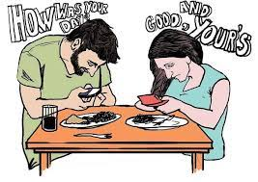
Phubbing
Phubbing (Aussprache: [ˈfʌb.ɪŋ], Kofferwort aus engl. ,phone‘ / ,Telefon‘ und ,snubbing‘ / ‚brüskieren‘)
Wir lieben unsere Telefone, mehr als wir Personen aus unserem Umfeld lieben
13 jähriges Mädchen aus Texas
Notes:
Es ist im Englischen ein neues Wort entstanden. Es setzt sich zusammen aus Phone und snubbing und heisst Phubbing. Die deutsche Übersetzung von snubbing ist brüskieren. Jeder kennt das Phänomen. Man sitzt am Tisch, will sich unterhalten und der Gegenüber schaut gelangweilt auf das Smartphone. Oder es klingelt plötzlich und der Gegenüber unterbricht die Unterhaltung.

Slide 11


Auswirkungen Smartphone auf Jugendliche
Bis 2012 nur kleine Änderungen auf Verhalten der Jugendlichen
Ab 2012 radikale Änderungen. 2012
Weniger Alkohlexzesse
Weniger Teenagerschwangerschaften
Weniger Gewalt
körperliche Gefahren
Mehr Depressionen
Mehr Suizide und -versuche
Seelische Probleme
Jugendliche bleiben einfach länger zu Hause, verlängern Ihre Kindheit. Vorher war der Wunsch schneller erwachsen zu werden
Notes:
Dabei sind nicht alle Entwicklungen negativ. Es gibt weniger Alkohlexzesse und weniger ungewollte Schwangerschaften. Das liegt daran dass de Jugendlichen länger zu Hause bleiben.
Was dagegen zunimmt sind die seelischen Probleme. Die Gespräche über das Smartphone werden unverbindlicher, oberflächlicher und empathieloser.
Während in der Vor Smartphonezeit die Jugendlichen so schnell wie möglich ein Auto wollten, hat das Smartphone das Auto als Statussymbol abgelöst. Früher wollten die Jugendliche so schnell wie möglich sich von den Eltern befreien, heute bleiben Sie so lange wie möglich im Hotel Mama und kommunizieren über Smartphone mit den scheinbaren Freunden.

Slide 12
Smartphone und Jugendliche- MultiLife
Sie hängen an íhren Telefonen, in ihrem Zimmer, sind allein und oft unglücklich
In den letzten Jahren ist die Empathie von Collage Studenten um 40 Prozent gefallen.
Hang zum Texting. Mit dem Absenden von Nachrichten haben Sie die Kontrolle, über ihren digitalen Austausch, über den Zeitpunkt und die Menge von Nachrichten, und die Menge von Nachrichten, die sie erhalten.
Dagegen sind reale Gespräche oft unordentlich, empathisch, leidenschaftlich, schwierig und ausschweifend.
Ich mag keine Gespräche, weil Du nicht kontrollieren kannst, was Du sagst
‚Digitales Leben: Jugendliche fühlen sich sicher. Sie sind der, den sie sein wollen weil keiner widerspricht
Analoges Leben: Zunehmende Vereinsamung. Viele haben verlernt zu reden.
Notes:
Frau Wolff schreibt von MultiLife und unterscheidet wischen analogen und digitalen Leben. Jugendliche haben scheinbar über das Smartphone viele Freunde. Aber es sind keine echten Freunde sondern meist nur oberflächliche und unverbindliche Gespräche, oder meist Austausch von Nachrichten und lustiger Videos.
Es gibt den Trend zum Texting. Im digitalen Leben fühlen Sie sich sicher, weil Ihnen nicht widersprochen wird. Nicht nur Jugendliche verlernen Konflikte auszutragen und auszuhalten.

Slide 13
Einfluss Smartphone auf Kommunikation
verlernt Langeweile auszuhalten
Vereinsammung
Empathieverlust
Erziehung zur Bequemlichkeit und Unverbindlichkeit
zunehmende Oberflächlichkeit
wir nehmen die Welt schlechter war, als sie ist (Beispiel Flugzeug, Quelle Maren Urner)
Notes:
Im wesentlichen ist dies eine Zusammenfassung des schon genannten. Neu ist wie wichtig es ist Langeweile zu ertragen. In den ersten Wochen der Reha war Ich extrem lang im Bett. Nach 17 Uhr wurde man ins Bett gebracht, konnte es nicht verlassen und zwischen 8 und 9 Uhr morgens kamen die Pfleger zum Waschen und anzuziehen. Ich glaube es war eine wichtige Erfahrung. Langeweile fördert Kreativität.
Von den Medien werden wir allerdings zum Konsum erzogen. Das Geldm das wir verdienen, sollen wir am besten gleich wieder ausgeben. Und solange wir von immer neuen Konsum abgelenkt werden, mischen wir uns auch nicht ein. Damit werden wir nicht unbequem und sind besser kontrollierbar.
Durch die andauernden Weltuntergangsnachrichten in den Medien, erhalten wir ein negativeres Weltbild als es ist. Stürzt ein Flugzeug ab, wird groß darüber berichtet. Negative Nachrichten lassen sich deutlich besser verkaufen als Positive. Dass 99.99% aller Flugzeuge ohne Gefahr gestartet und gelandet sind, ist keine Meldung wert. Dies führt zur falschen Risiko Einschätzung. Flugzeuge, sind eines der sichersten Verkehrsmittel der Welt. Deutlich gefährlicher ist die Fahrt mit dem Auto zum oder vom Flughafen. Trotzdem haben viele Menschen Flugangst. Was die dauerhaften schlechten Nachrichten bewirken, wird in den nächsten Folien erläutert.

Slide 14
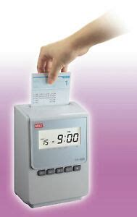
Die digitale Machtlosigkeit-1
* Stempeluhr macht keinen Sinn mehr
* Private Arbeit wird im Büro erledigt, Büroarbeit zu Hause
* Trennung zwischen Beruflichen und Privaten immer schwerer
* Dauerüberwachung möglich
* Corona: Unterricht der Kinder, Büroarbeit, häusliche Arbeit alles gleichzeitig
Notes:
Es wird immer schwerer Privates und Berufliches zu trennen. Zumindest bei akademischen Berufen. Bei einfachen Berufen, in denen jeder Handgriff festgelegt ist, ist die Arbeit meist an einem Ort gebunden. Bei Ingenieur- oder Programmieraufgaben gibt es immer bessere und einfachere Lösungen. Häufig ist es schwer festzulegen, wann eine Arbeit wirklich fertig ist.
Verstärkt wird die Problematik durch das zunehmende Home Office. Viele Mitarbeiter wollen so weit wie möglich auf das Pendeln verzichten. Aber die Bindung an den Arbeitgeber und Kollegen geht zunehmend verloren.
In der Corona Zeit waren es vor allem die Frauen, die parallel Büroarbeit, häusliche Arbeit und die Beschulung bzw. Betreuung der Kinder zusammen bringen mussten.

Slide 15








Die digitale Machtlosigkeit-2
Krieg in Europa
Putin
Migration
Terrorismus
Klimawandel
Artensterben
Inflation
Energieknappheit
Notes:
Ich empfinde dass Maren Urner, Neurowissenschaftlerin und Medienpsychologin, die entstehende Machtlosigkeit besser beschreibt als Frau Wolff.
Was passierte in der Steinzeit wenn jemand Alarm schlug, weil plötzlich ein Mammut oder Säbelzahntiger auftauchte. Der Betroffene erhält einen Hormonschub, der ihm das Gefühl der Stärke gab. Dies half meist zum Überleben. Aber der Säbelzahntiger oder das Mammut kam selten. Der Körper hatte die Zeit zur Erholung.
Bei dauerhafter Alarmmeldungen wird man entweder ignorant oder depressiv.

Slide 16
Die digitale Machtlosigkeit 3
Folgestudien belegen, dass erlernte Hilflosigkeit regelrecht ansteckend ist und es ausreicht, wenn wir andere in hilflose Situationen beobachten, die sie nicht kontrollieren können, um uns selbst hilfloser zu fühlen
Aus:
Übertragen auf die Medien bedeutet das: Bekommen wir dort immer und immer wieder gezeigt, wie ausweglos viele Situationen sind, und werden wir fast ausschließlich mit Problemen konfrontiert, lehren uns die Nachrichten Hilflosigkeit. …
Unsere Bereitschaft, aktiv an der Gestaltung gesellschaftlicher Umstände mitzuwirken sinkt, und wir zeigen uns weniger hilfsbereit.

Slide 17

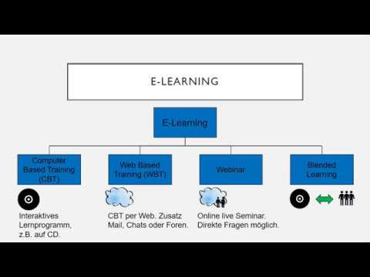
WBT(Web based Training)
Vom Wissen zu Bescheidwissen
Wirkliche Verinnerlichung des Wissens, da Raum und Zeit feststeht, und Kommunikation mit menschlichen Experten
Learning to Go – Erwartung dass man den Zeitpunkt so legt, das keine laufenden Projekte gestört werden.
Notes:
Den letzte Aspekt, den Ich betrachten will ist meine Erfahrung dass Schulungen immer öfters durch Internetschulungen ersetzt werden. Früher wurde Zeit und Ort vereinbart, und ein Mensch hat das notwendige Wissen vorgetragen. Da man explizit sich an einen anderen Ort bewegt hatte und die eigentliche Arbeit unterbrach hat man sich innerlich auf die Thematik eingestellt.
Bei Web based Training wird der zu lesende Stoff über das Internet gelesen und mit einigen Multiple Choice abgeprüft. Macht man dabei zu viele Fehler, kann man den Test am nächsten Tag wiederholen. Die Multiple Choice Fragen ändern sich aber nicht, lediglich die Reihenfolge der Antwortmöglichkeiten ist etwas anders. Es wird erwartet dass man die eigentliche Arbeit nicht unterbricht, das Training erfolgt meist wenn die Konzentrationsfähigkeit so niedrig ist, dass man die normale Arbeit nicht bewältigt oder am Ende der Arbeit noch ein bisschen Zeit übrig ist. Frau Wolff nennt in ihrem Buch „Die Anbetung“ diese Form zu lernen als Bescheidwissen. Das Wissen wird nicht verinnerlicht es geht nur um das Zertifikat.

Slide 18
Zusammenfassung
„Nicht Digitalisierung ist ein Ziel, sondern die Beseitigungen großer Herausforderungen, beispielweise des Klimawandels, unter Zuhilfenahme der Digitalisierung.
Meines Erachtes ist es Zeit für die Neuentdeckung der Realwirtschaft“
von Marie-Luise Wolff aus Ihrem Buch Die Anbetung
Notes:
Zum Schluss eine Zusammenfassung, die Frau Wolff in Ihrem Prolog schon an den Anfang gestellt hat. Digitalisierung ist kein Selbstzweck, sondern höchstens ein Werkzeug zur Linderung der großen realen Probleme. Die eigentliche Wertschöpfung erfolgt in der Realwirtschaft.

Slide 19
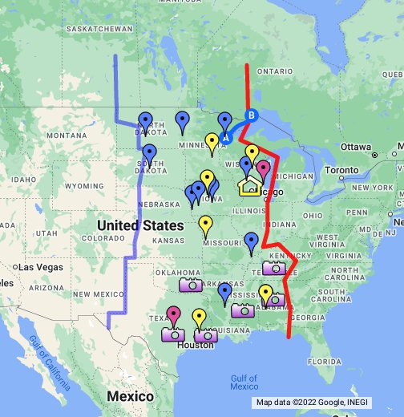
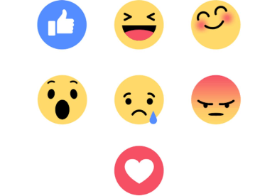
Die Gedanken waren frei – Strophe 1
Die Gedanken waren frei, wir haben Sie verhökert.
Für ein bisschen Bequemlichkeit, dabei nicht mal gezögert.
Amazon weiß, was wir kaufen,
Google Time Maps wohin wir mit wem laufen,
Alle Thesen, die wir lesen. jedes Glück und jedes Leid,
wird mit Emojies geteilt.

Slide 20


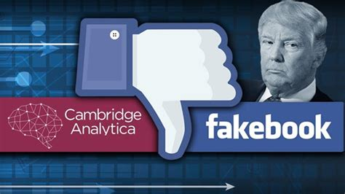

Die Gedanken waren frei – Strophe 2
Wir glauben selbst zu denken, doch die Gedanken kann man lenken.
Egal was wir wählen, ein Algorithmus wird uns was empfehlen.
Er kennt unsere Verlangen, die tiefsten Ängste, die uns bangen
Ob Partnerwahl oder Partei, Cambridge Analytica ist dabei.
Bemerkung: Eine direkte Verbindung zwischen Cambridge Analytica und Partnerbörse kenne Ich nicht.

Slide 21
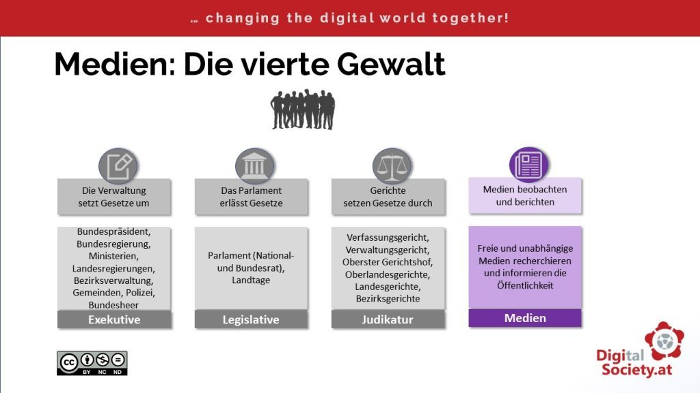

Die Gedanken waren frei – Strophe 3
Man muss unsere Meinung gar nicht verbieten
was veröffentlicht wird, wird anders entschieden.
Deutschlands große Verleger, wie Burda oder Springer
sind Milliardäre, alles mächtige Gewinner
Ich behaupte unumwunden
sie schützen sich selbst und große Werbekunden.
Alternative: Deutschlands große Verleger, treiben unsere Volkvertreter

Slide 22
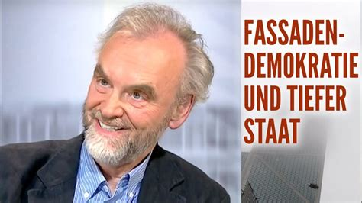
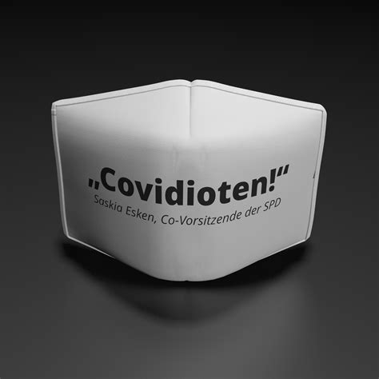
Die Gedanken waren frei – Strophe 4
Ich mache mir Sorgen um das Jetzt, und das Morgen.
Wer den MainStream ignoriert, wird sozial isoliert.
Man wird uns dauernd benoten,
Schnell gehört man zu den Covidioten.
Es schleicht und man merkt es kaum.
Stetig verkleinert wird der Debattenraum.
Debattenraum – Diskussionsraum der noch als tolerabel gilt. Wer außerhalb des Debattenraums argumentiert, gilt als extrem

Slide 23


Links - Bücher
Marie-Luise Wolff – Die Anbetung
Shoshama Zuboff - Das Zeitalter des Überwachungskapitalismus
Moritz Riesewieck – Die digitale Seele: Unsterblich werden im Zeitalter künstlicher Intilligenz
Shoshana Zuboff: Überwachungskapitalismus und Demokratie
Lukas Fütterer - Logbuch Digitale Achtsamkeit (Unternehmenskontext)
Lilian N. Güntsche - Achtsamkeit in digitalen Zeiten: Ein persönlicher Wegweiser ….
Maren Urner – Raus aus der ewigen Dauerkrise und Schluss mit dem täglichen Weltuntergang
Notes:
Ich habe nicht alle Bücher gelesen. Die Anbetung war das Buch aus dem primär mein Vortrag erstand. Die digitale Machtlosigkeit wurde meiner Ansicht nach von Frau Urner in dem Buch „Schluss mit dem täglichen Weltuntergang“ besser erläutert.

Slide 24
Links - Videos
Schöne neue digitale Welt? | Philosophischer Stammtisch | SRF Kultur – YouTube
Demokratie in Gefahr - Punkt.PRERADOVIC mit Gunnar Kaiser – YouTube
Shoshana Zuboff: Überwachungskapitalismus und Demokratie – YouTube
Das Ende der Demokratie? mit Yvonne Hofstetter und Christoph Kucklick – YouTube
David Kriesel: SpiegelMining – Reverse Engineering von Spiegel-Online – YouTube sehr empfehlenswert, was man aus Metadaten ermittelt
Maren Urner bei Jung & Naiv: Folge 522
Notes:
Die Videos sind natürlich nicht vollständig

Slide 25
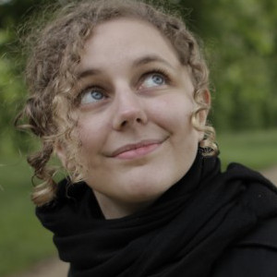
Links – PerspectiveDaily (PD)
Bemerkung: PD ist frei, lebt aber da total werbefrei, von den Mitgliedern. PD bringt immer ein Problem in der Tiefe, und versucht Lösungen anzubieten. Konstruktiver Journalismus, ist kein Wohlfühljournalismus sondern der Versuch Lösungen anzubieten. https://perspective-daily.de/article/1638-der-10-punkte-plan-zur-digitalen-muendigkeit/IuSBoX6X https://perspective-daily.de/article/480-wie-ich-ordnung-in-mein-digitales-leben-gebracht-habe/FkR7HM5j https://perspective-daily.de/article/1661-das-sind-die-10-gebote-des-internets-sagt-die-evangelische-kirche/IBTOH1W2 https://leena.de/ Leena Simon über digitale Mündigkeit und Ihr Verein Digitalcourage . Konkrete Tipps unter https://muendigkeit.digital/data/DM_Infobroschuere_Ausg2.pdf
Notes:
Die Artikel von PD sind prinzipiell kostenlos. PD lebt aber, da total werbefrei, von den Mitgliedern. PD bringt immer ein Problem pro Tag in der Tiefe, und versucht Lösungen anzubieten. Dies ist ein typisches Merkmal von Konstruktiver Journalismus. ist kein Wohlfühljournalismus – Probleme werden nicht verschwiegen, aber der Leser wird mit diesen nicht alleine gelassen. Nur die zahlenden Mitglieder können an den Diskussionen teilnehmen.
PD wurde übrigens von Maren Urner gegründet. Da sie eine Professorenstelle in Köln erhalten hat, arbeitet sie selbst nicht mehr aktiv an PD. Die Mitgliedschaft kostet knapp unter 80 Euro im Jahr.
Mein Vortrag ist leider auch wenig konstruktiv, sondern problemorientiert. Aber über PerspectiveDaily bin Ich auf die Arbeit von Leena Simon mit ihrem 10 Punkte Plan zur digitalen Mündigkeit gekommen. Ich möchte wenigstens einen Verweis auf mögliche Verbesserungen geben.

